Slide 1
Οικονοµική Εργασίας και Εργασιακές Σχέσεις
Ελληνική Δημοκρατία
Τεχνολογικό Εκπαιδευτικό Ίδρυμα Ηπείρου
Μετανάστευση
Καραµάνης Κώστας

Slide 2
Ανοιχτά Ακαδημαϊκά Μαθήματα στο ΤΕΙ Ηπείρου
Λογιστικής και Χρηματοοικονομικής
Οικονοµική Εργασίας και Εργασιακές Σχέσεις
Ενότητα 7: Μετανάστευση
Καραµάνης Κώστας
Επίκουρος Καθηγητής
Πρέβεζα, 2015

Slide 3
Άδειες Χρήσης
Το παρόν εκπαιδευτικό υλικό υπόκειται σε άδειες χρήσης Creative Commons.
Για εκπαιδευτικό υλικό, όπως εικόνες, που υπόκειται σε άλλου τύπου άδειας χρήσης, η άδεια χρήσης αναφέρεται ρητώς.

Slide 4
Χρηματοδότηση
Το έργο υλοποιείται στο πλαίσιο του Επιχειρησιακού Προγράμματος «Εκπαίδευση και Δια Βίου Μάθηση» και συγχρηματοδοτείται από την Ευρωπαϊκή Ένωση (Ευρωπαϊκό Κοινωνικό Ταμείο) και από εθνικούς πόρους.
Το έργο «Ανοικτά Ακαδημαϊκά Μαθήματα στο TEI Ηπείρου» έχει χρηματοδοτήσει μόνο τη αναδιαμόρφωση του εκπαιδευτικού υλικού.
Το παρόν εκπαιδευτικό υλικό έχει αναπτυχθεί στα πλαίσια του εκπαιδευτικού έργου του διδάσκοντα.

Slide 5
Σκοποί ενότητας
Στην ενότητα αυτήν θα ανακαλύψουμε ποια είναι τα κίνητρα που οδηγούν το άτομο στην μετανάστευση. Πως επηρεάζει η μετανάστευση την απασχόληση, το ύψος του μισθού, την παραγωγή και την διανομή του εισοδήματος και τέλος ποιες είναι οι επιπτώσεις της μετανάστευσης τόσο στην περιοχή προορισμού όσο και στην περιοχή προέλευσης.

Slide 6
Μετανάστευση
Ορισμοί
Μετανάστευση: μετακίνηση του εργατικού δυναμικού από μία περιοχή σε μία άλλη.
Περιοχή προέλευσης: από αυτή προέρχονται οι µετανάστες. Περιοχή προορισµού: σε αυτήν πηγαίνουν οι µετανάστες.
Εσωτερική μετανάστευση: όταν οι περιοχές προέλευσης και προορισµού είναι στην ίδια χώρα (είναι ελεύθερη χωρίς νοµικά εµπόδια).
Εξωτερική μετανάστευση: όταν οι περιοχές προέλευσης και προορισμού είναι σε διαφορετικές χώρες ( συνήθως προυποθέτει διακρατικές συμφωνίες, άδειες εισόδου για εργασία κλπ )

Slide 7
Μετανάστευση
Κίνητρα μετανάστευσης
Οικονομικά κίνητρα: οι ευκαιρίες απασχόλησης, το ύψος του εργατικού µισθού και οι συνθήκες εργασίας στην περιοχή προορισµού.
Μη οικονοµικά κίνητρα: το φυσικό και ανθρώπινο περιβάλλον, οι κλιµατολογικές συνθήκες και οι ευκαιρίες κοινωνικής ζωής στην περιοχή προέλευσης.

Slide 8
Μετανάστευση
Κόστος Μετανάστευσης
Οικονοµικό κόστος: τα έξοδα µετακίνησης και εγκατάστασης και η απώλεια εισοδήµατος κατά τη διάρκεια της µετακίνησης.
Ψυχικό κόστος: στεναχώρια από την εγκατάλειψη του οικείου περιβάλλοντος με κατεστημένες οικογενειακές και φιλικές σχέσεις και κοινωνικό περίγυρο, τον διαφορετικό τρόπο ζωής κλπ.

Slide 9
Μετανάστευση
Ατοµική Απόφαση για Μετανάστευση
Η απόφαση για µετανάστευση βασίζεται στη σύγκριση των παρακάνω µεγεθών:
Α. Την παρούσα αξία της ροής των εισοδηµάτων στη χώρα προορισµού,
Β. Την παρούσα αξία της ροής των εισοδηµάτων που εκτιµά ότι θα εισπράξει αν µείνει στη χώρα που είναι,
Γ. Το οικονοµικό και ψυχικό κόστος της μετανάστευσης.

Slide 10
Μετανάστευση
Α. Παρούσα αξία μελλοντικών εισοδημάτων στην χώρα προορισμού
Έστω, τα ετήσια εισοδήµατα ενός εργαζόµενου για τα επόµενα 35χρόνια στη χώρα προορισµού είναι:
I1, I2, …….I35
Τότε οι ροές αυτές προεξοφλούνται στο παρόν µε το επιτόκιο της αγοράς r και αθροίζονται ως εξής:
PV1= Ι1/(1+ r) + Ι2/(1+ r)2 +… +Ι35/(1+ r)35
Δηλαδή, η PV εξαρτάται από το ύψος των εισοδηµάτων του εργαζόµενου κατά το 1ο έτος, το επιτόκιο προεξόφλησης , την ηλικία και τον χρόνο εργασίας του εργαζόµενου!

Slide 11
Μετανάστευση
Β. Παρούσα αξία μελλοντικών εισοδημάτων στην χώρα που βρίσκεται
Έστω τα ετήσια εισοδήµατα ενός εργαζόµενου για τα επόµενα 35χρόνια στη χώρα που βρίσκεται είναι:
I1, I2, …….I35
Τότε οι ροές αυτές προεξοφλούνται στο παρόν µε το επιτόκιο της αγοράς r και αθροίζονται ως εξής:
PV2= 1+ Ι1/(1+ r) + Ι2/(1+ r)2 +… +Ι35/(1+ r)35
Και εδώ η PV εξαρτάται από το ύψος του µισθού του εργαζόµενου κατά το 1ο έτος, το επιτόκιο προεξόφλησης , την ηλικία και τον χρόνο εργασίας του εργαζόμενου.

Slide 12
Μετανάστευση
Γ. Οικονοµικό και Ψυχικό κόστος µετανάστευσης
Έστω ότι το συνολικό κόστος μετανάστευσης ( οικονομικό + ψυχικό κόστος) υπολογίζεται σε: σταθερό ποσό Κ
Το ποσό αυτό δεν προεξοφλείται, καθώς είναι κόστος, το οποίο ο εργαζόµενος πληρώνει στην αρχή της περιόδου απόφασης για µετανάστευση.

Slide 13
Μετανάστευση
Λήψη απόφασης µετανάστευσης
Εάν PV1>PV2+Κ
⇒ απόφαση υπέρ της µετανάστευσης
Εάν PV1<PV2+Κ
⇒ απόφαση κατά της µετανάστευσης

Slide 14
Μετανάστευση
Ατομική απόφαση μετανάστευσης: Παρατηρήσεις
Στην πραγματικότητα οι παραπάνω υπολογισμοί είναι δύσκολο να γίνουν, διότι:
δεν είναι εύκολο κανείς να προβλέψει τις μελλοντικές ροές των εισοδημάτων
οι πληροφορίες είναι περιορισμένες και πολλές φορές ανακριβείς
δεν είναι εύκολο να εκτιμήσει κανείς εκ των προτέρων το ψυχικό κόστος της μετακίνησης.
Έτσι, αρκετές φορές η παρούσα αξία των µελλοντικών εισοδηµάτων υποεκτιµάται ή υπερεκτιµάται µε αποτέλεσµα οι εργαζόµενοι να αναθεωρούν την απόφασή τους και να επιστρέφουν στη χώρα προέλευσης.

Slide 15
Μετανάστευση
Απόφαση για Οικογενειακή Μετανάστευση
Σε αυτή την περίπτωση η εκτίµηση των οικονοµικών αποτελεσµάτων είναι πιο περίπλοκη.Οι παραπάνω υπολογισµοί πρέπει να γίνουν για τα περισσότερα εργαζόµενα µέλη π.χ. πατέρας και µητέρα.
Εάν είναι συµφέρουσα για το ένα µέλος και ζηµιογόνος για το άλλο, τότε η απόφαση βασίζεται στο αποτέλεσµα που θα έχει η µετανάστευση στο οικογενειακό εισόδηµα και συνολικά για τηνοικογένεια (π.χ. το ψυχικό κόστος των παιδιών, οι εκπαιδευτικές τους δυνατότητες κ.α.).

Slide 16
Μετανάστευση
Απόφαση για Μετανάστευση και Ανεργία
Τόσο στην περιοχή προέλευσης όσο και στην περιοχή προορισµού υπάρχει πάντοτε το ενδεχόµενο της ανεργίας που µπορεί να διακόψει τη ροή των εισοδηµάτων του εργαζόµενου.
Η πιθανότητα ανεργίας (U) επηρεάζει το προσδοκώµενο ύψος του µισθού ως εξής:
We=(1-U)W
Ο υπολογισµός των παρουσών αξιών των ροών των µελλοντικών εισοδηµάτων είναι περισσότερο αξιόπιστο όταν συνυπολογίζει το ενδεχόµενο της ανεργίας!

Slide 17
Μετανάστευση
Απόφαση για Μετανάστευση: Συµπέρασµα
Η πιθανότητα για μετανάστευση είναι μεγαλύτερη:
Όσο µεγαλύτερη είναι η διαφορά των αµοιβών µεταξύ της περιοχής προέλευσης και της περιοχής προορισµού.
Όσο χαµηλότερο είναι το κόστος (οικονοµικό και ψυχικό).
Όσο µεγαλύτερος είναι ο εργασιακός βίος του εργαζόµενου.
Όσο χαµηλότερο είναι το επιτόκιο προεξόφλησης.

Slide 18
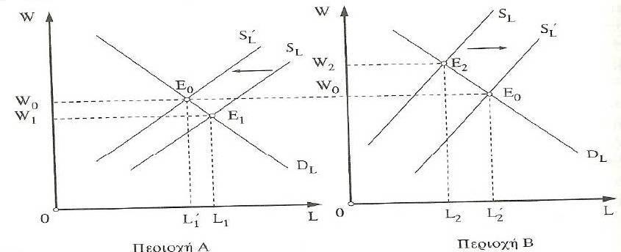
Μετανάστευση
Συνέπειες Μετανάστευσης σε ανταγωνιστική αγορά εργασίας:
1. στον Μισθό και την Απασχόληση
Μετακίνηση από την Περιοχή Α (W1L1) στην Περιοχή Β (W2L2) ⇒
Περιοχή Προέλευσης Α: ↑W και ↓L Περιοχή Προορισµού Β: ↓W και L↑

Slide 19
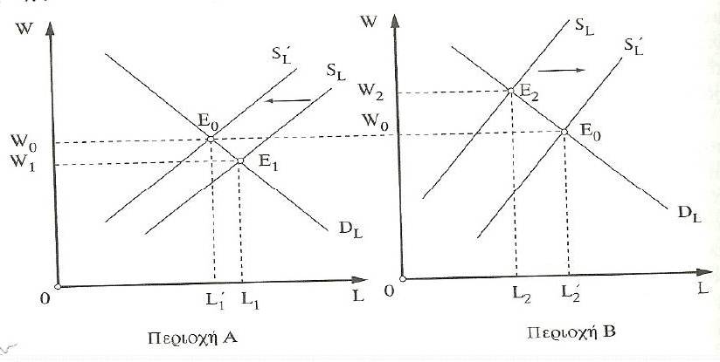
Μετανάστευση
Συνέπειες Μετανάστευσης σε ανταγωνιστική αγορά εργασίας: 2. στον Όγκο Παραγωγής
Απώλεια προϊόντος για την Περιοχή Προέλευσης Α: Ε₀Ε₁L₁L’₁
Αύξηση προϊόντος στην Περιοχή Προορισµού Β: E₀E₂L₂L’₂

Slide 20
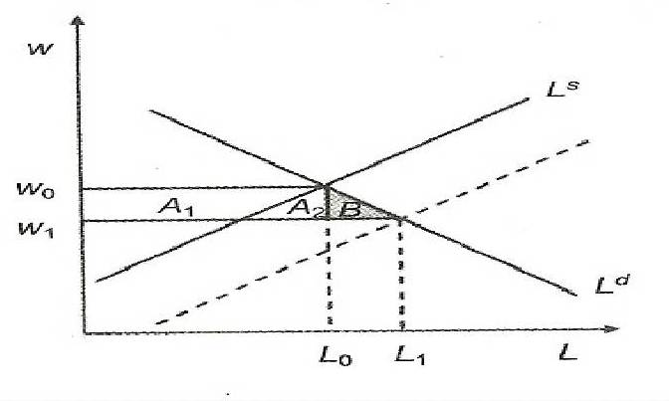
Μετανάστευση
Συνέπειες Μετανάστευσης σε ανταγωνιστική αγορά εργασίας:
3. στη Διανοµή του Εισοδήµατος
Απώλεια εισοδήµατος για εργαζόµενους: Α1
Αύξηση εισοδήµατος για εργοδότες: Α1+Α2+Β

Slide 21
Μετανάστευση
Συνέπειες Μετανάστευσης στην Περιοχή Προορισμού: Συμπεράσματα
Ο εργατικός μισθός μειώνεται.
Η απασχόληση αυξάνεται.
Το εργοδοτικό εισόδημα αυξάνεται.
Υποκατάσταση μέρους των γηγενών εργαζομένων με μετανάστες.
Οι συνέπειες της μετανάστευσης εμφανίζονται όταν η εργασία των μεταναστών είναι ανταγωνιστική προς την εργασία των γηγενών εργαζομένων. Για ορισμένα επαγγέλματα μεγάλης εξειδίκευσης νομικά κατοχυρωμένα κ.α. η επίδραση των μεταναστών είναι μηδαμινή!

Slide 22
Μετανάστευση
Συνέπειες Μετανάστευσης στην Περιοχή Προέλευσης: Συμπεράσματα
Ο εργατικός µισθός αυξάνεται.
Η απασχόληση µειώνεται.
Αύξηση των εισροών συναλλάγµατος λόγω των µεταναστευτικών εµβασµάτων:
Ενίσχυση του επιπέδου κατανάλωσης των οικογενειών που λαµβάνουν τα εµβάσµατα
Βελτίωση του ισοζυγίου πληρωµών της χώρας.
Απώλεια του ηλικιακά νέου και εξειδικευµένου εργατικού δυναµικού

Slide 23
Μετανάστευση
Επαγγελµατική Μετακίνηση: Αίτια
Η επαγγελµατική µετακίνηση είναι αναγκαία διότι:
οι τεχνολογικές αλλαγές καθιστούν άχρηστα ορισµένα επαγγέλµατα και δηµιουργούν ανάγκες για νέα.
Η διάρθρωση της ζήτησης αγαθών υπηρεσιών µεταβάλλεται και έτσι η ζήτηση για ορισµένα επαγγέλµατα αυξάνεται και για ορισµένα άλλα µειώνεται.

Slide 24
Μετανάστευση
Επαγγελματική Μετακίνηση: Τρόποι επίτευξης
Η επαγγελματική μετακίνηση μπορεί να επιτευχθεί:
με την στροφή νέων εργαζομένων στο επαγγέλματα που παρουσιάζουν έλλειμμα και προσφέρουν ευκαιρίες απασχόλησης
με την μετεκπαίδευση και επιμόρφωση των εργαζομένων σε τομείς που παρουσιάζουν φθίνουσα ζήτηση εργασίας και απειλούνται με ανεργία.

Slide 25
Μετανάστευση
Επαγγελματική Μετακίνηση: Δυσκολίες
Η επαγγελµατική κινητικότητα δυσχεραίνεται από:
Την απώλεια κεκτηµένων δικαιωµάτων και τη φυσική αδράνεια των ατόµων να προσαρµοστούν σε νέες συνθήκες
τους θεσµικούς φραγµούς (π.χ. Κλειστά επαγγέλµατα, άδεια άσκησης επαγγέλµατος, ειδικά διπλώµατα κ.λπ.)
Τις κοινωνικές αξίες (π.χ. Κοινωνική αξία του επαγγέλµατος, η πίεση της οικογένειας να ακολουθήσουν τα παιδιά τους συγκεκριµένα επαγγέλµατα κ.λπ.)

Slide 26
Βιβλιογραφία
Οικονοµική της Εργασίας (1998), Λιανός Θ. και Νταούλη-Ντεµούση Α.
Οικονοµικής της Εργασίας και Εργασιακές Σχέσεις (2001), Κατσανέβας Θ.
Οικονοµικά της Εργασίας (2013), Boeri T. and van Ours J.

Slide 27
Σημείωμα Αναφοράς
Καραμάνης Κ. (2015) Οικονοµική Εργασίας και Εργασιακές Σχέσεις. ΤΕΙ Ηπείρου. Διαθέσιμο από:
http://oc-web.ioa.teiep.gr/OpenClass/courses/LOGO125/
ΔΙΑΤΑΡΑΧΕΣ ΦΩΝΗΣ, Ενότητα 0, ΤΜΗΜΑ ΛΟΓΟΘΕΡΑΠΕΙΑΣ, ΤΕΙ ΗΠΕΙΡΟΥ - Ανοιχτά Ακαδημαϊκά Μαθήματα στο ΤΕΙ Ηπείρου

Slide 28
Σημείωμα Αδειοδότησης
Το παρόν υλικό διατίθεται με τους όρους της άδειας χρήσης Creative Commons Αναφορά Δημιουργού-Μη Εμπορική Χρήση-Όχι Παράγωγα Έργα 4.0 Διεθνές [1] ή μεταγενέστερη. Εξαιρούνται τα αυτοτελή έργα τρίτων π.χ. φωτογραφίες, Διαγράμματα κ.λ.π., τα οποία εμπεριέχονται σε αυτό και τα οποία αναφέρονται μαζί με τους όρους χρήσης τους στο «Σημείωμα Χρήσης Έργων Τρίτων».
Ο δικαιούχος μπορεί να παρέχει στον αδειοδόχο ξεχωριστή άδεια να χρησιμοποιεί το έργο για εμπορική χρήση, εφόσον αυτό του ζητηθεί.
[1]
http://creativecommons.org/licenses/by-nc-nd/4.0/deed.el

Slide 29
Τέλος Ενότητας
Επεξεργασία: Βαφειάδης Νικόλαος
Πρέβεζα, 2015

Slide 30
Σημειώματα
ΔΙΑΤΑΡΑΧΕΣ ΦΩΝΗΣ, Ενότητα 0, ΤΜΗΜΑ ΛΟΓΟΘΕΡΑΠΕΙΑΣ, ΤΕΙ ΗΠΕΙΡΟΥ - Ανοιχτά Ακαδημαϊκά Μαθήματα στο ΤΕΙ Ηπείρου

Slide 31
Διατήρηση Σημειωμάτων
Οποιαδήποτε αναπαραγωγή ή διασκευή του υλικού θα πρέπει να συμπεριλαμβάνει:
το Σημείωμα Αναφοράς
το Σημείωμα Αδειοδότησης
τη Δήλωση Διατήρησης Σημειωμάτων
το Σημείωμα Χρήσης Έργων Τρίτων (εφόσον υπάρχει)
μαζί με τους συνοδευόμενους υπερσυνδέσμους.
ΔΙΑΤΑΡΑΧΕΣ ΦΩΝΗΣ, Ενότητα 0, ΤΜΗΜΑ ΛΟΓΟΘΕΡΑΠΕΙΑΣ, ΤΕΙ ΗΠΕΙΡΟΥ - Ανοιχτά Ακαδημαϊκά Μαθήματα στο ΤΕΙ Ηπείρου

Slide 32
Τέλος Ενότητας

